Slide 1
Valsts IKT risinājumu izdarbes (DevOps) vadlīnijas
Uldis Karlovs-Karlovskis, 23.04.2026

Slide 2
Saturs
IKT mērķarhitektūra
Nepieciešamības pamatojums
Vadlīniju apskats
VaFCeRP arhitektūra

Slide 3
IKT mērķarhitektūra
Datu centri un mākoņdatošana – nodrošina vienotu tehnisko infrastruktūru un koplietošanas pakalpojumus drošai valsts datu un sistēmu izmitināšanai.
Programmatūras dzīves cikla platforma – nodrošina programmatūras izstrādi, uzturēšanu un darbināšanu, ievērojot DevOps principus.
Datorizētās darba vietas un tīkli – nodrošina darbiniekiem drošu un efektīvu darba vidi gan klātienē, gan attālināti.
Datu vēstniecība – nodrošina datu dublēšanu un sistēmu darbību ārpus Latvijas, garantējot nepārtrauktību krīzes situācijās.
Visaptverošā kiberdrošība – tiek integrēta visās infrastruktūras komponentēs kā pamata prasība.

Slide 4
Nepieciešamības pamatojums
Saskaņots ar valsts IKT politiku un Digitālās pārvaldes arhitektūras principiem
Balstīts normatīvajā regulējumā un nozares attīstības dokumentos
Nodrošina vienotu un standartizētu pieeju programmatūras izstrādei un darbināšanai
Veicina atvērtā koda principus un risinājumu pārizmantojamību
Atbalstīts ar LATA memorandu
Stiprina sadarbspēju (interoperability) starp informācijas sistēmām

Slide 5
Vadlīniju apskats
Saīsinājumi un Termini
1 Ievads
      1.1 Vadlīniju mērķis
      1.2 Vadlīniju tvērums
      1.3 Ārpus tvēruma
      1.4 Saistītie dokumenti
2 Programmatūras izvietošanas un izmantošanas nosacījumi
2.1 Licences
2.2 Pārizmantojamība
3 Konfigurācijas pārvaldības vadlīnijas
3.1 Artefakti un konfigurācijas vienības
3.2 Versiju pārvaldība
3.3 Versiju kontrole
3.4 Izmaiņu pārvaldība
3.5 Validācija
3.6 Zarošanās stratēģijas un to pielietojums
3.7 MLOps un MI modeļu pārvaldība
4 Nepārtrauktā integrācija
4.1 Valsts federatīvi centralizēto repozitoriju platformas definīcija un loma
4.2 Repozitorijā izvietojamais saturs
4.3 Atbildības, lomu sadalījums, Informācijas piekļuve
4.4 Nepārtrauktās integrācijas principi
5 Nepārtrauktā piegāde
5.1 CI/CD un automatizācijas atbalsts
5.2 Programmatūras izvietošana vidē/s
6 Standartizācija un tehnoloģiskā uzskaite
6.1 Rīku un tehnoloģiju uzskaite
6.2 Standarta tehnoloģiju katalogs
Dokumenta piemērošana un turpmākā attīstība
Ievads
Programmatūras izvietošanas un izmantošanas nosacījumi
Konfigurācijas pārvaldības vadlīnijas
Nepārtrauktā integrācija
Nepārtrauktā piegāde
Standartizācija un tehnoloģiskā uzskaite

Slide 6
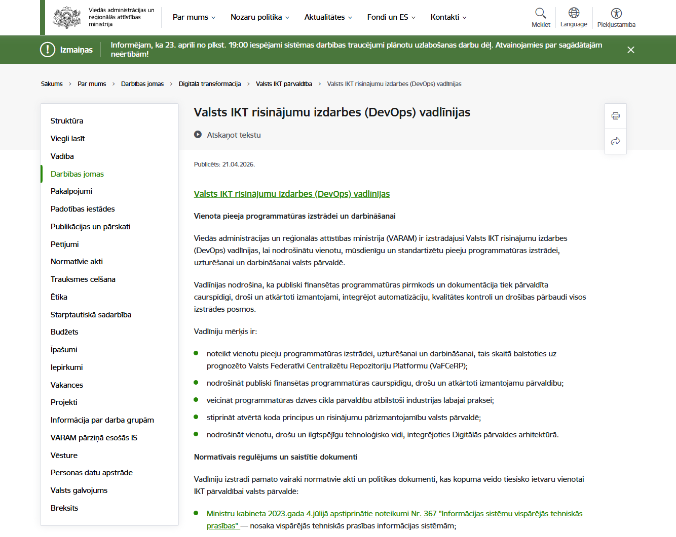

Vadlīnijas
https://varam.gov.lv
Par mums
Darbības jomas
Digitālā transformācija
Valsts IKT pārvaldība
DevOps vadlīnijas
https://www.varam.gov.lv/lv/valsts-ikt-risinajumu-izdarbes-devops-vadlinijas
Notes:
"mēs gaidām jūsu atgriezenisko saiti līdz 7. maijam«

Slide 7
Kas ir VaFCeRP?
Valsts Federatīvi Centralizēto Repozitoriju Platforma ir vienota, pārvaldīta platforma publiski finansētas programmatūras pirmkoda, konfigurāciju, tehniskās dokumentācijas un ar programmatūras darbināšanu saistīto artefaktu glabāšanai, versiju kontrolei un izmaiņu plūsmas pārvaldībai.
VaFCeRP nodrošina izdarbes vadlīniju praktisku ieviešanu, standartizējot izstrādes procesus, centralizējot pārvaldību un veicinot drošu un pārizmantojamu risinājumu attīstību.
VaFCeRP ievieš valsts atvērtā koda pārvaldības mehānismu.
Notes:
šī ir 1 lote no saskaņošanā esošajā ERAF projektā

Slide 8
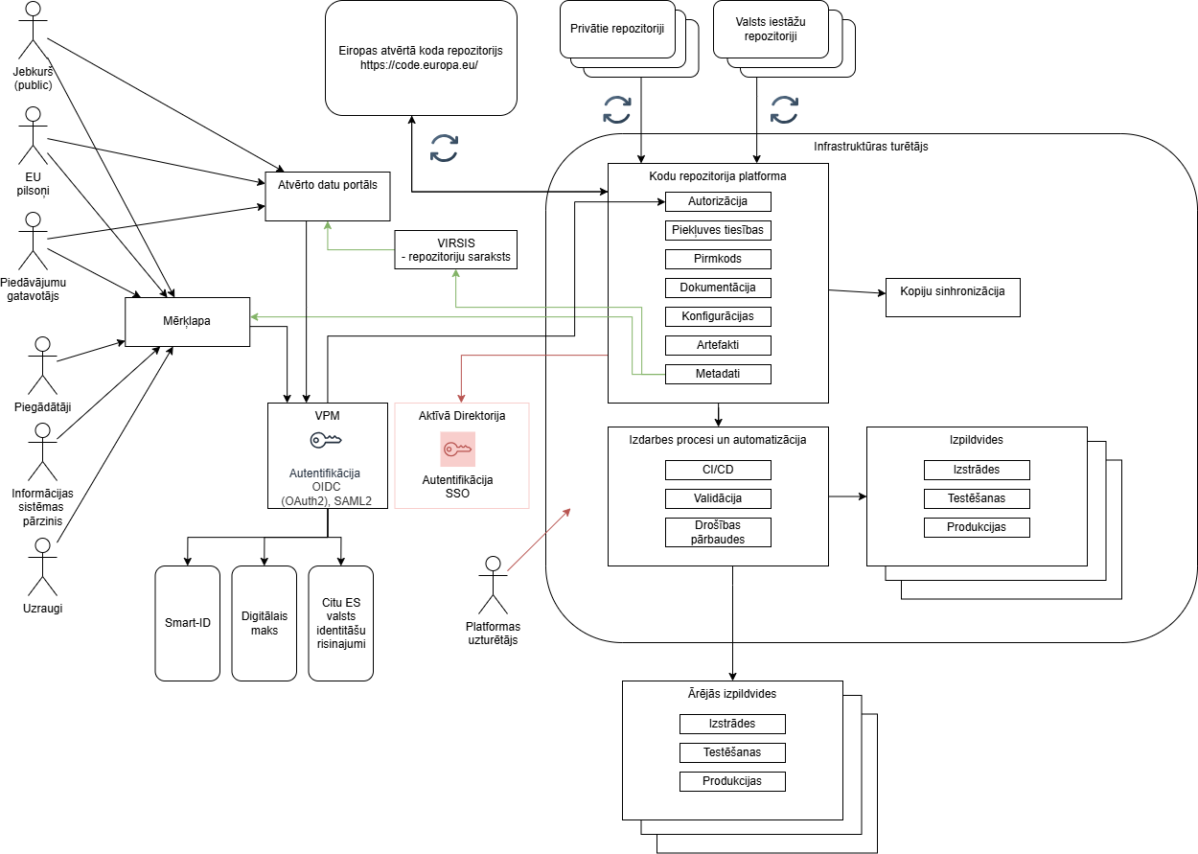
Nākotnes VaFCeRP arhitektūra
Notes:
mēs būsim vieni no pirmajiem EU ar šo platformu. Igauņiem tāda nav.

Slide 9
Paldies par uzmanību!
Uldis Karlovs-Karlovskis (Rīgas Tehniskā universitāte, VARAM)

